Slide 1
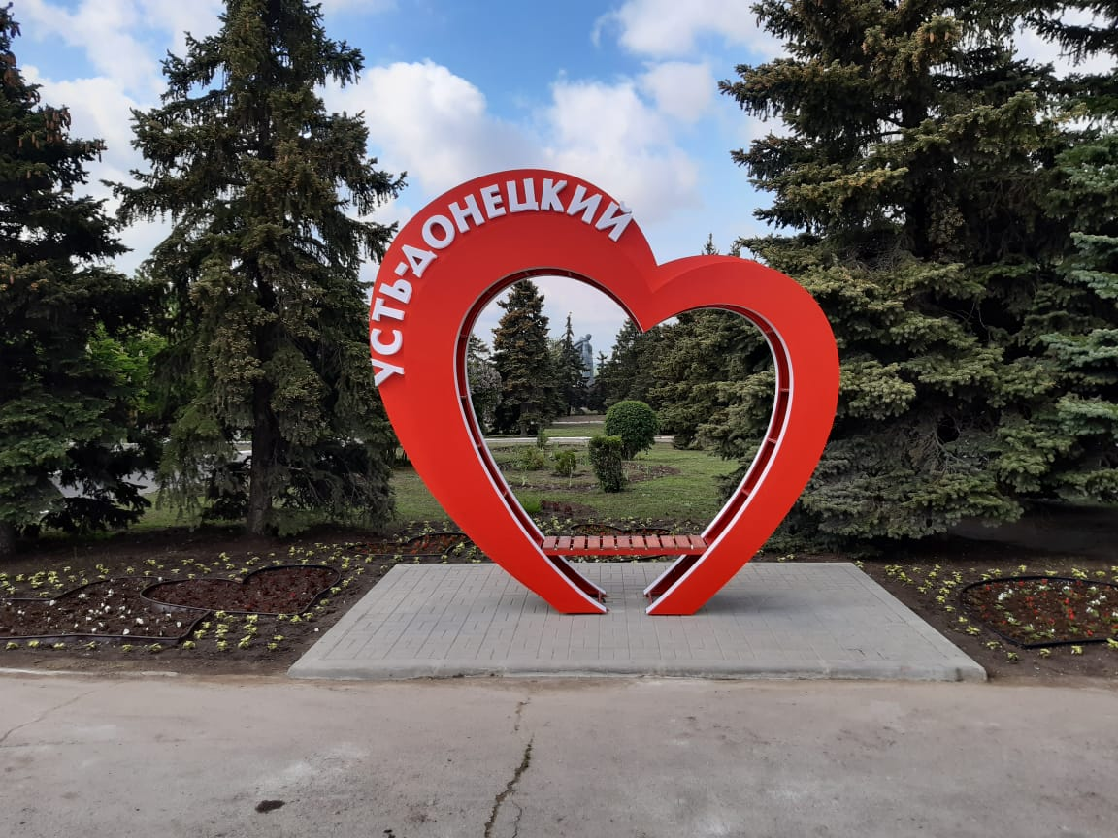
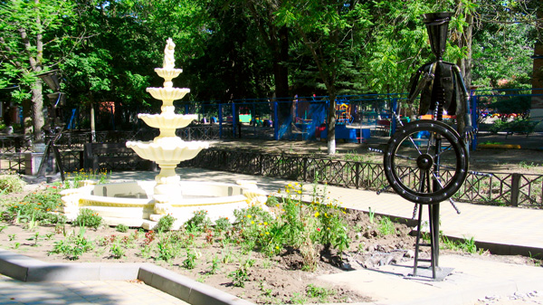
Бюджет Усть-Донецкого городского поселения Усть-Донецкого района на 2023 год и на плановый период 2024 и 2025годов

Slide 2
Параметры бюджета
показатель | 2023 год | 2024 год | 2025 год
I. Доходы, всего | 69 230,3 | 75 532,9 | 76 067,6
из них:
налоговые и неналоговые доходы | 44 026,1 | 45 655,2 | 46 991,1
безвозмездные поступления | 25 204,2 | 29 877,7 | 29 076,5
II. Расходы, всего | 69 230,3 | 75 532,9 | 76 067,6
III. Дефицит (-), профицит (+), | 0,0 | 0,0 | 0,0
Налоговые и неналоговые в % к объему доходов | 63,6 | 60,4 | 61,8
VI. Источники финансирования дефицита | 0,0 | 0,0 | 0,0

Slide 3
Динамика поступления доходов в бюджет поселения в 2022 году и плановом периоде 2023 и 2024 годов

Slide 4
Расходы бюджета в 2023 году по разделам бюджетной классификации
01
Общегосударственные расходы – 15 012,4 т.р.
02
Национальная оборона- 588,0 т.р.
03
Национальная безопасность
и правоохранительная деятельность - 1 217,9 т.р.
04
Национальная экономика – 15 905,7 т.р.
05
Жилищно-коммунальное хозяйство – 33 262,3 т.р.
08
Культура и кинематография - 2000,0 т.р.
10
Социальная политика - 640,0 т.р.
11
Физическая культура и спорт – 574,0 т.р.

Slide 5
Расходы бюджета в разрезе муниципальных программ
Наименование | 2023 год | 2024 год | 2025 год
Муниципальная программа Усть-Донецкого городского поселения «Защита населения и территории от чрезвычайных ситуаций, обеспечение пожарной безопасности и безопасности людей на водных объектах» | 1 132,9 | 1 222,9 | 1 222,9
Муниципальная программа Усть-Донецкого городского поселения «Развитие культуры, физической культуры и спорта» | 2 574,0 | 2 574,0 | 2 574,0
Муниципальная программа Усть-Донецкого городского поселения «Управление муниципальными финансами» | 390,0 | 331,0 | 331,0
Муниципальная программа Усть-Донецкого городского поселения «Благоустройство территории Усть-Донецкого городского поселения» | 32 230,1 | 39 077,1 | 39 553,7
Муниципальная программа Усть-Донецкого городского поселения «Обеспечение доступным и комфортным жильем и качественными жилищно-коммунальными услугами населения Усть-Донецкого городского поселения» | 12 634,9 | 12 514,9 | 12 514,9
Муниципальная программа Усть-Донецкого городского поселения «Обеспечение общественного порядка и противодействие преступности» | 755,0 | 760,0 | 760,0
Муниципальная программа Усть-Донецкого городского поселения «Муниципальная политика» | 15 240,5 | 15 196,1 | 15 247,2
Муниципальная программа Усть-Донецкого городского поселения "Формирование современной городской среды на территории Усть-Донецкого городского поселения" | 4 093,0 | 2 292,0 | 753,0
ИТОГО | 69 050,4 | 73 968,0 | 72 956,7
Непрограммные расходы | 179,9 | 1564,9 | 3 110,9
ВСЕГО | 69 230,3 | 75 532,9 | 76 067,6

Slide 6
Контактная информация
«Бюджет для граждан»
Подготовлен финансово-экономическим отделом
Администрации Усть-Донецкого городского поселения
Администрация Усть-Донецкого городского поселения
находится по адресу:
р.п.Усть-Донецкий, Ростовской области, ул. Портовая д.9.
Телефон 8(86351)9-11-35, электронная почта ustdon_gp@mail.ru
Информацию о бюджете можно получить на официальном сайте Усть-Донецкого городского поселения по адресу
http://ustdoneckaya-adm.ru

